Slide 1
- Memória Secundária
- Dispositivos de entrada e saída
Baseado em: Tangon, LG; Santos RC. Arquitetura e organização de computadores. EDE, 2016. ISBN 978-85-8482-382-6.

Slide 2
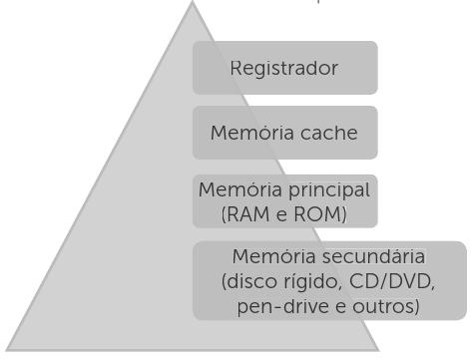
Hierarquia de memórias

Slide 3
Memória secundária ou de massa
Armazena dados para uso posterior
Não se apagam quando o computador é desligado
Tipo não voláteis
Podem ser alteradas e regravadas de forma ilimitada
Durante os anos de operação podem apresentar falhas
O processador não acessa de forma direta
Os dados são carregados na memória principal
HD, SSD, Pendrive, etc.

Slide 4
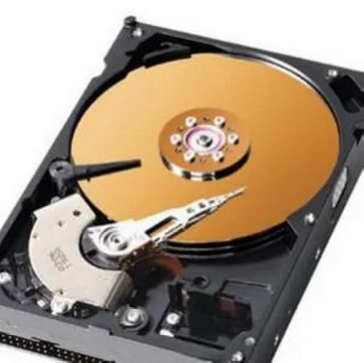
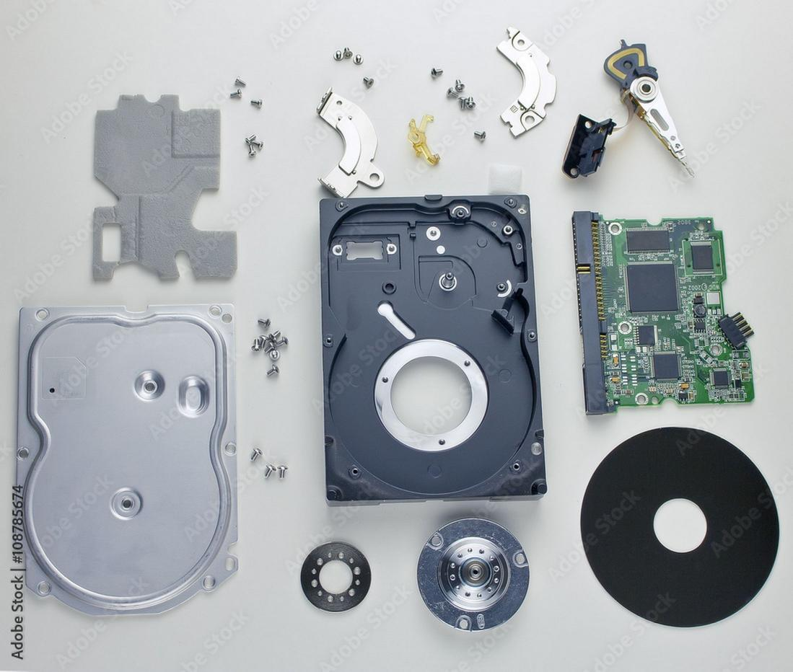
HD

Slide 5


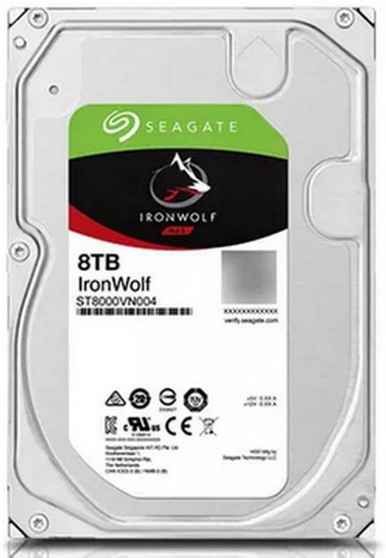
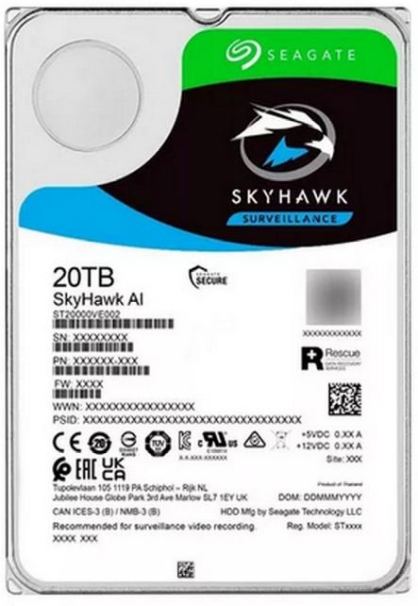




Slide 6
HD
Mecânico
Alta capacidade de armazenamento
5400 ou 7200 RPM
SATA, SCSI, IDE
Possui memória Cache (Buffer)
Tempo de acesso
  Tempo médio para localizar e ler os dados

Slide 7
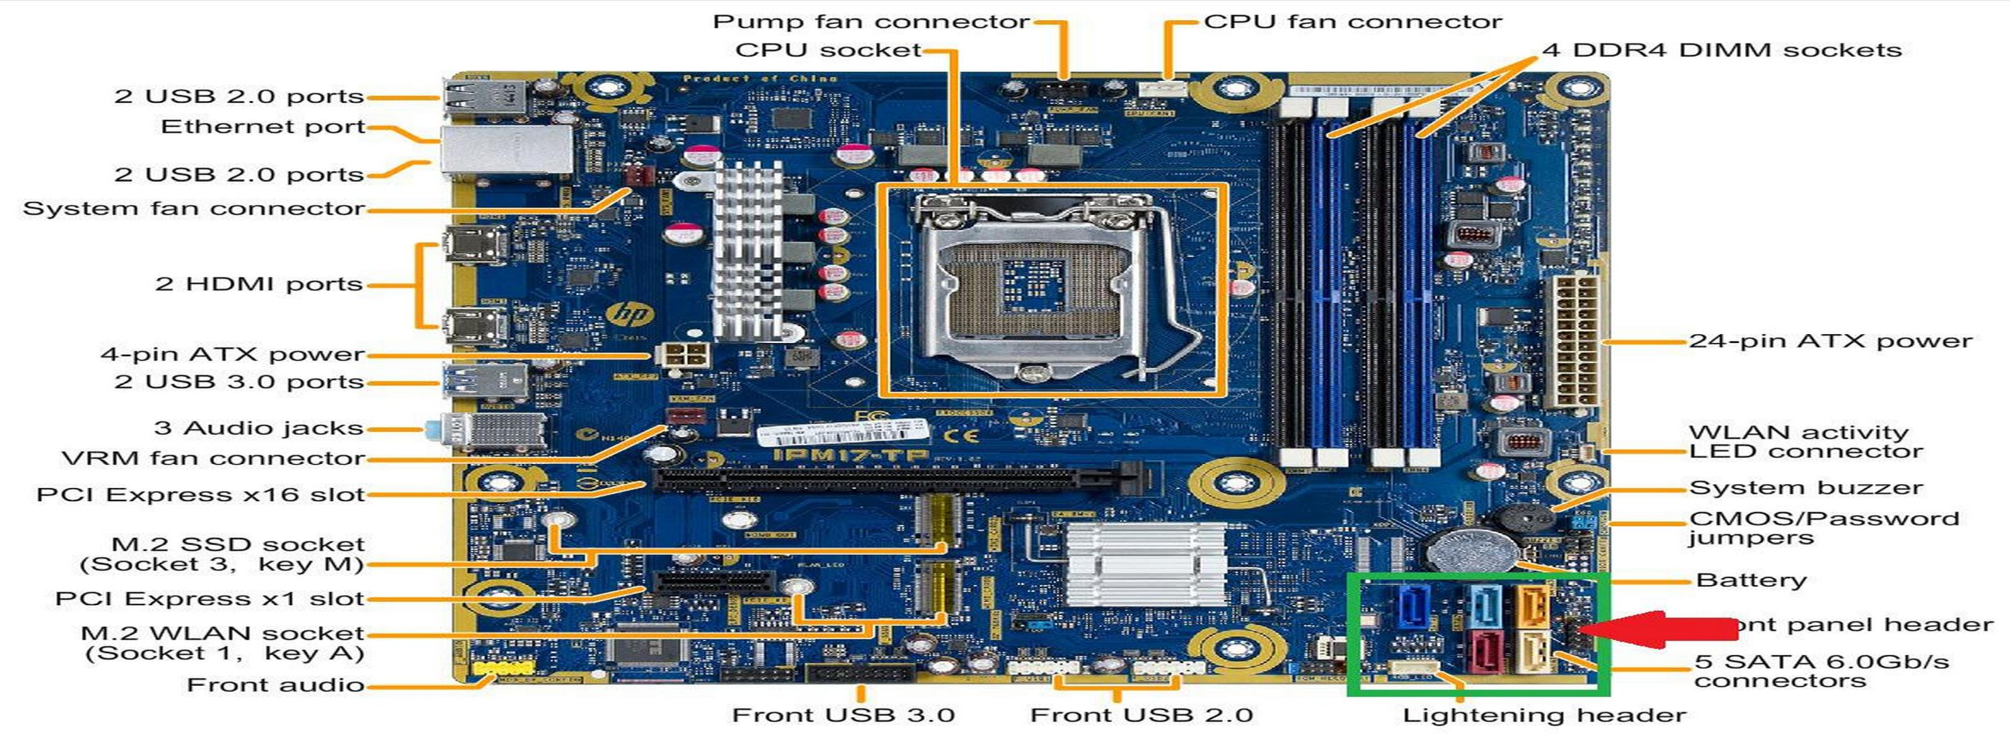

Slide 8
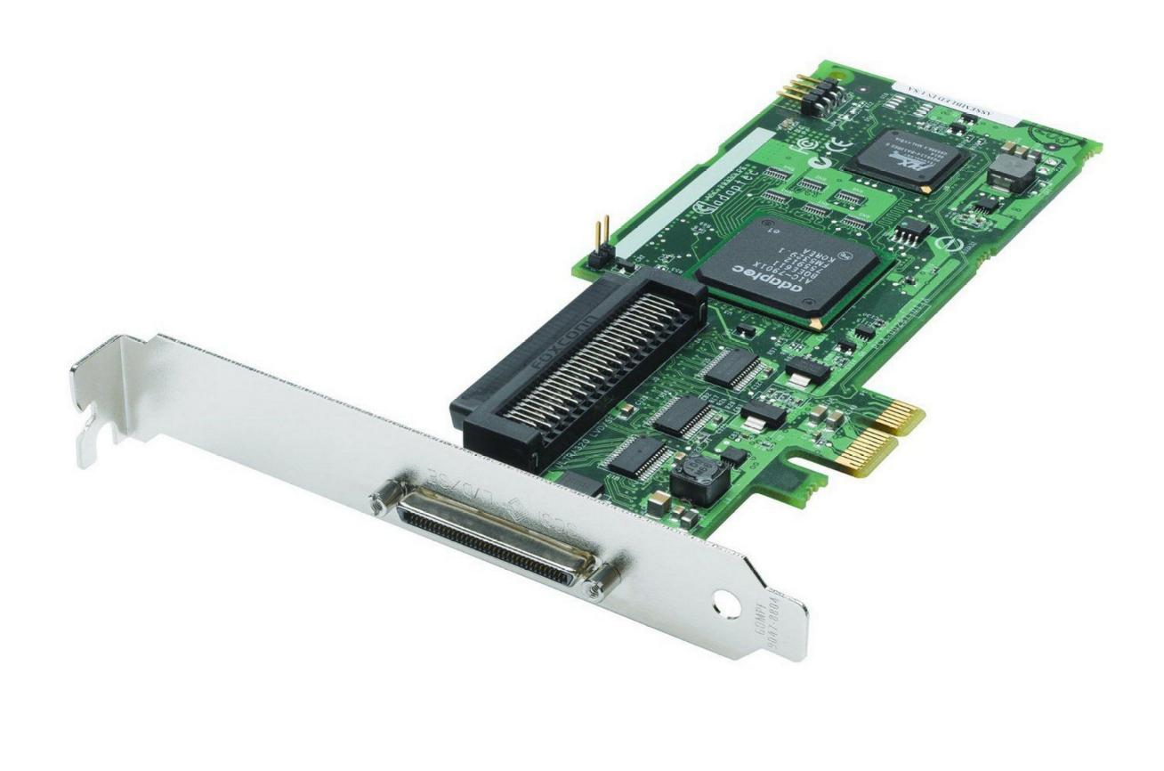
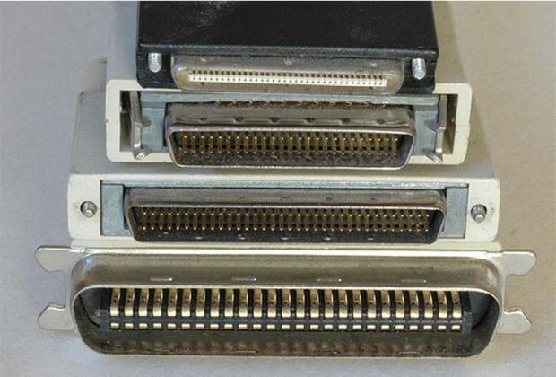
Interface SCSI (1986)

Slide 9
Small Computer Systems Interface SCSI
Servidores, HDs, impressoras, scanners, unidades de fita
Padrão antigo, desenvolvido no final da década de 70 e lançado oficialmente em 1986
Permitia uma taxa alta de transferência de dados
Ainda hoje é utilizada devido à sua confiabilidade
Controladora externa ao dispositivo, na placa-mãe ou placa em slot livre

Slide 10
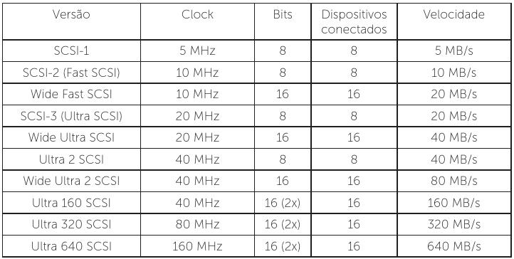
SCSI

Slide 11
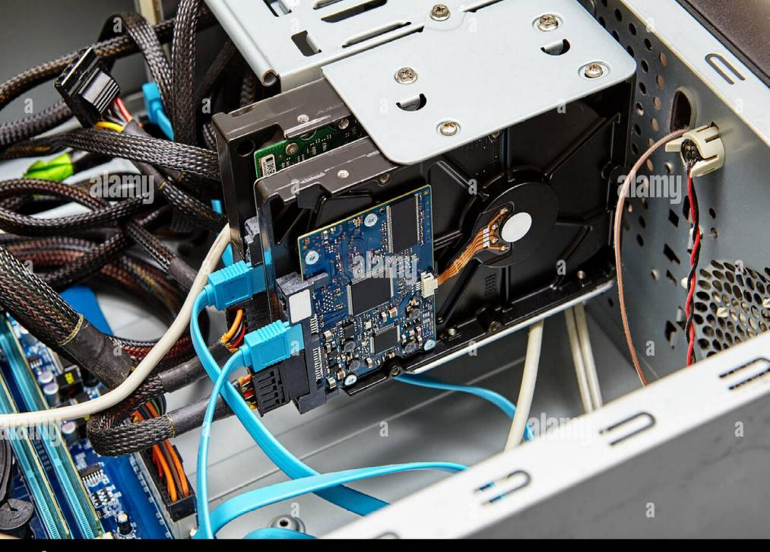
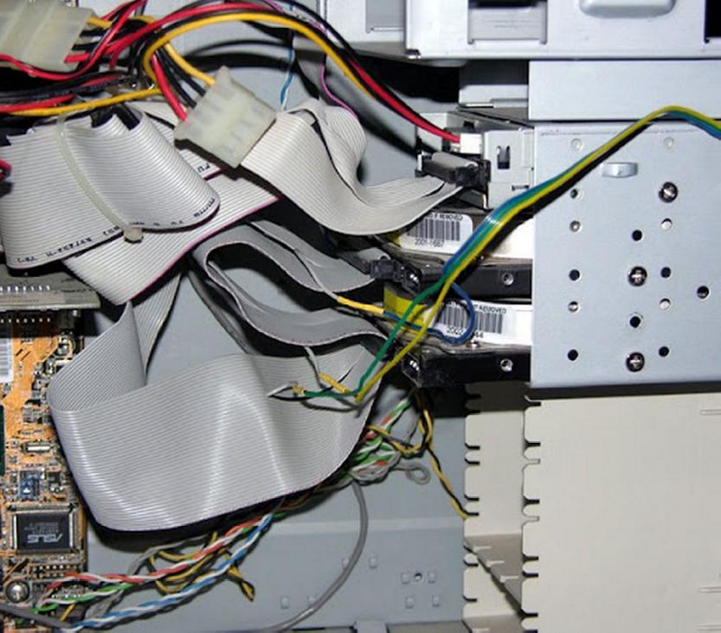
SATA e IDE

Slide 12
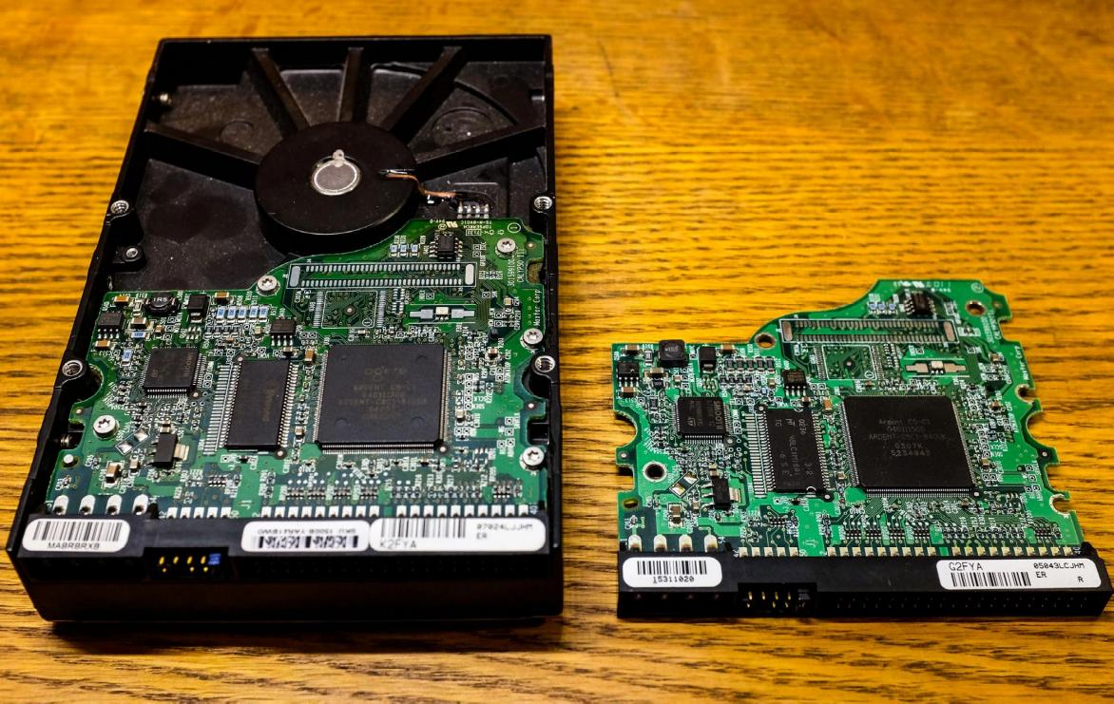
IDE (PATA)
IDE (do inglês Integrated Drive Eletronics)
  Controladora integrada ao HD
  Reduz problemas de sincronismo
  Cabos de 40 ou 80 fios paralelos

Slide 13
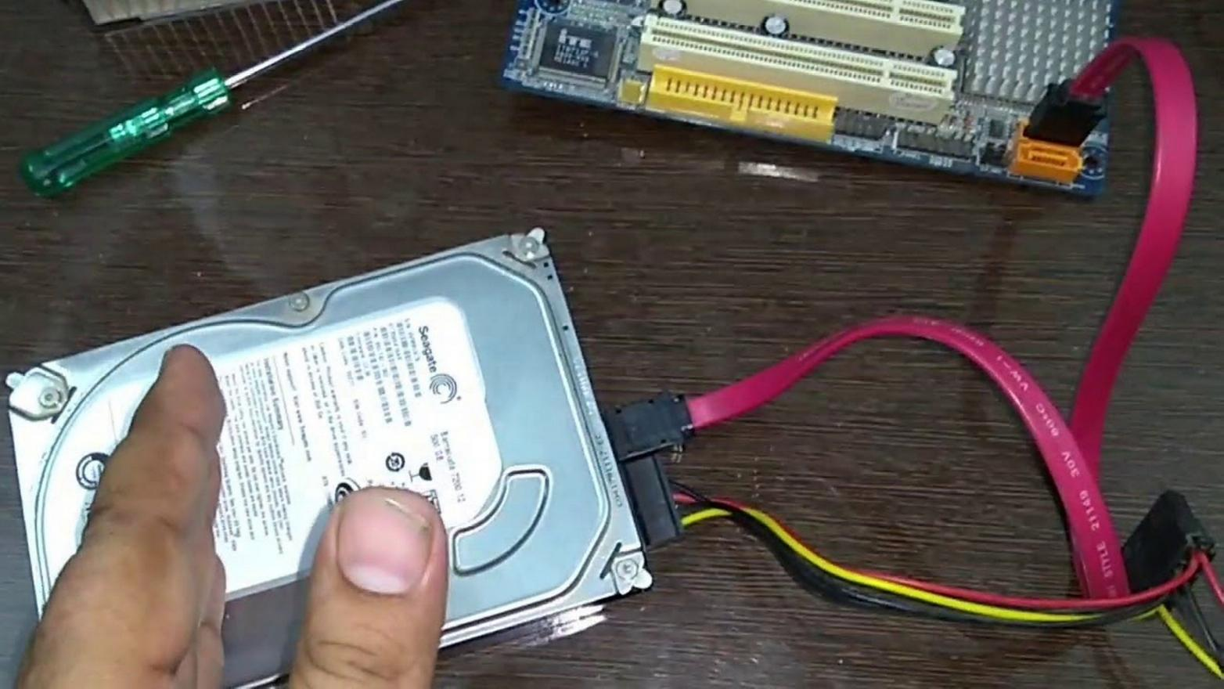

Slide 14
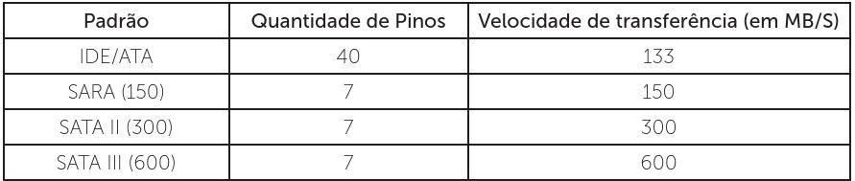
SATA (Serial Avanced Technology Attachment)
Funciona de forma serial, cabos com pares de fios
Full-duplex
Reduz problemas de sincronização e interferência
Capacidade maior de transferência de dados
mSATA para unidades de estado sólido
SSD (alta velocidade)

Slide 15
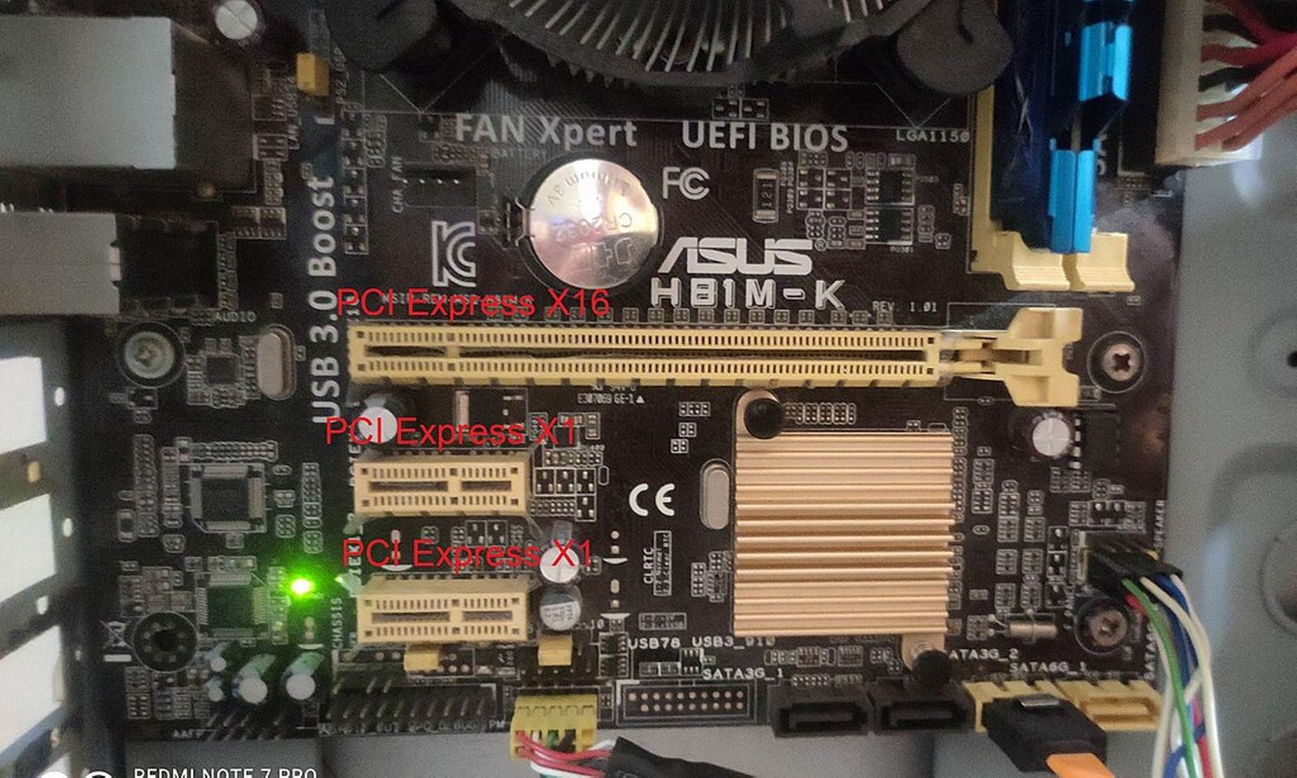
PCI Express (PCIe)

Slide 16
PCI Express (PCIe)
PCI Express (Peripheral Component Interconnect Express)
Padrão de barramento de expansão de computador serial de alta velocidade full-duplex
Substitui PCI, PCI-X e AGP
HD, SSD, Wi-Fi, Ethernet, etc.

Slide 17
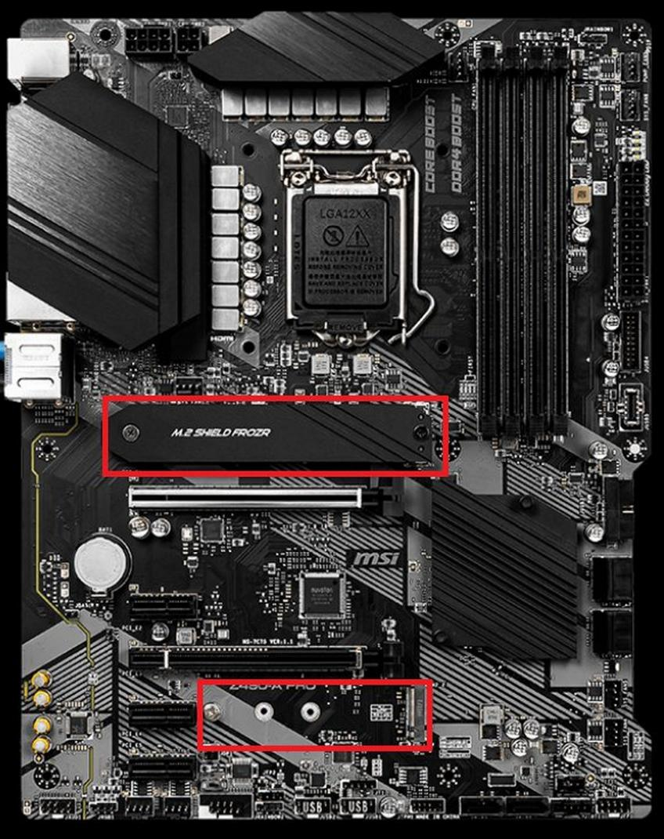
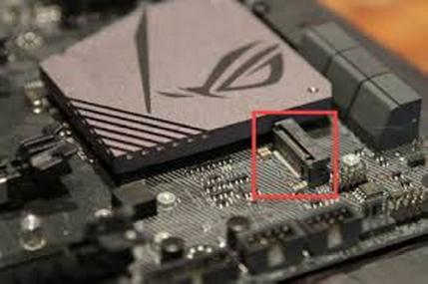
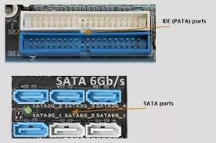
Conectores / interfaces

Slide 18
NVMe
NVM Express (NVMe) ou Non-Volatile Memory Host Controller Interface Specification (NVMHCIS)
Especificação de interface de dispositivo lógico aberta para acessar mídia de armazenamento não volátil geralmente conectada via barramento PCI Express (PCIe)
O acrônimo NVM significa memória não volátil
Geralmente memória flash NAND que vem em vários fatores de forma física, incluindo unidades de estado sólido (SSDs), placas complementares PCI Express (PCIe) e placas M.2, a cartões sucessores do mSATA
https://pt.wikipedia.org/wiki/NVM_Express

Slide 19
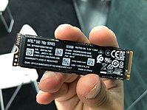
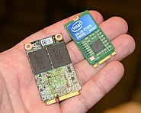
M.2
Refere-se à forma física, dimensões dos dispositivos, conectores, interfaces
Permite diferentes larguras e comprimentos
Substitui o padrão mSATA
Mais adequado que o mSATA em geral para aplicações de armazenamento de estado sólido
  Particularmente em dispositivos menores, como ultrabooks e tablets
Pode suportar PCI Express, SATA, USB, NVMe

Slide 20
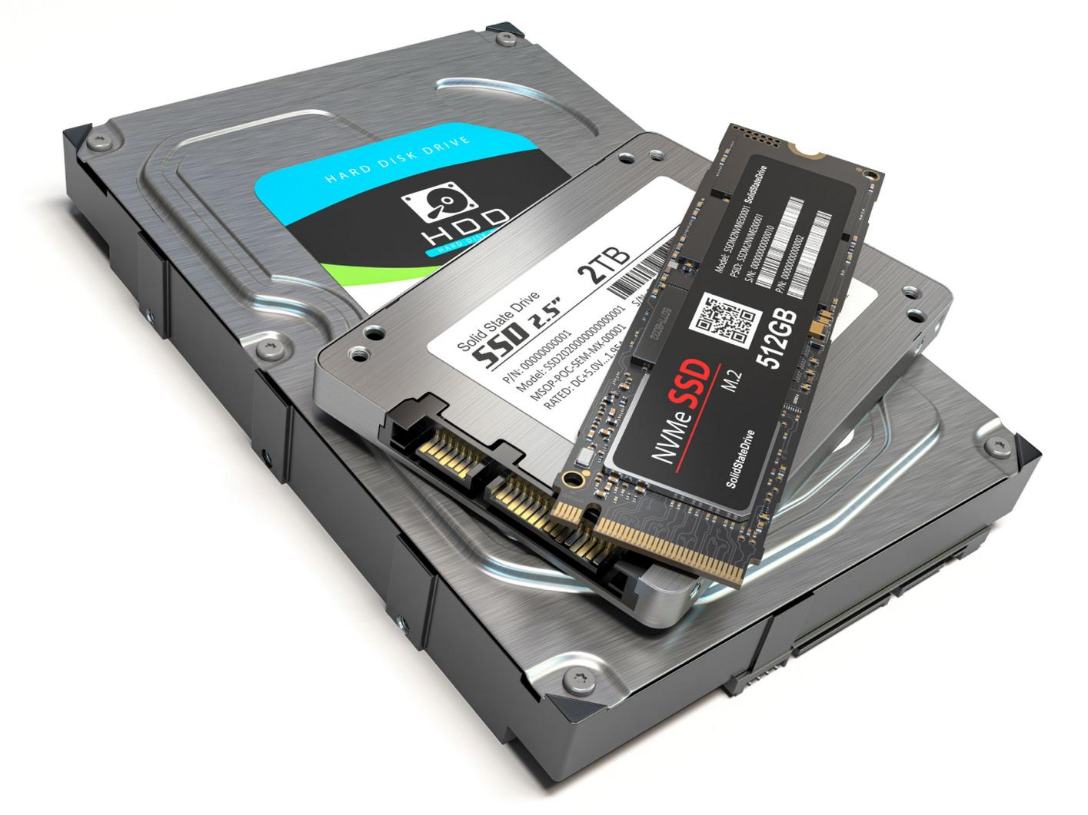
SSD

Slide 21
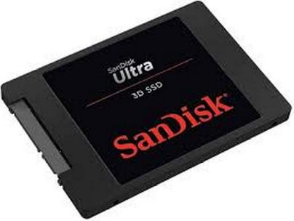
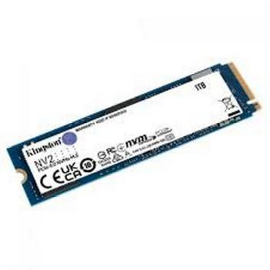
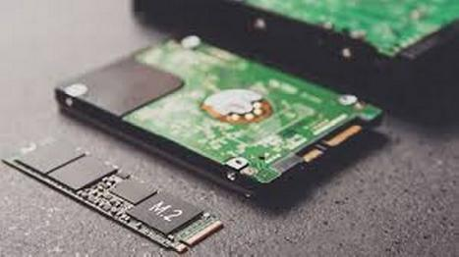
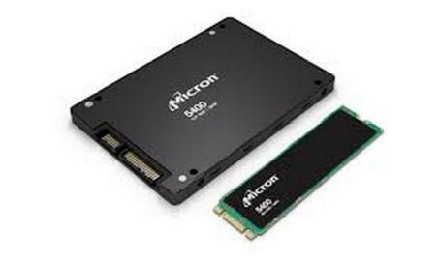
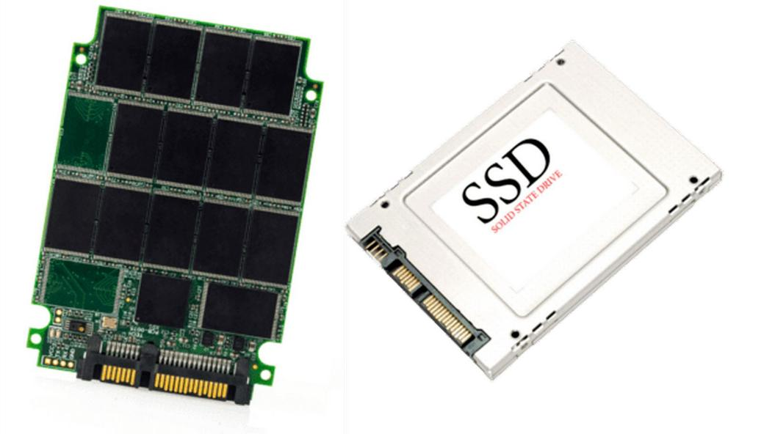
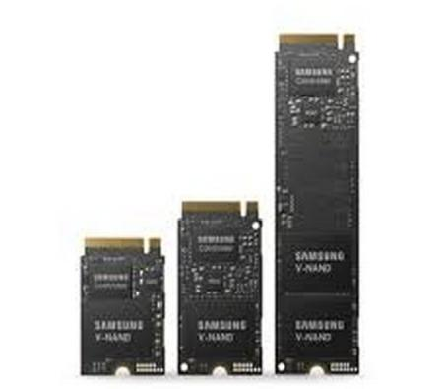
SSD

Slide 22
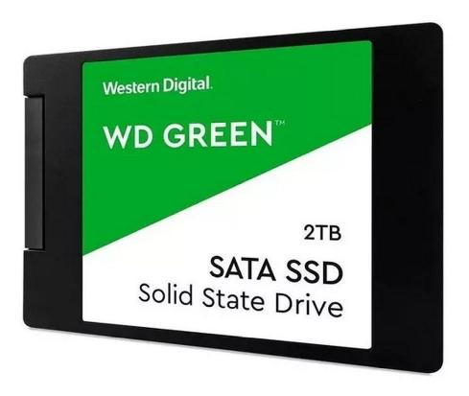
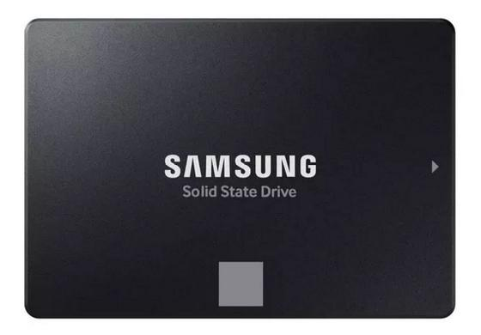
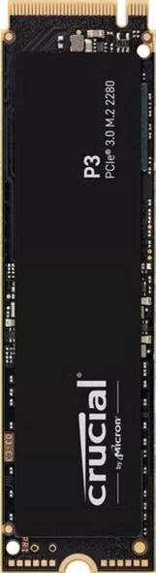


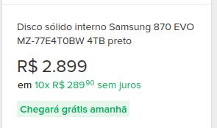

Slide 23
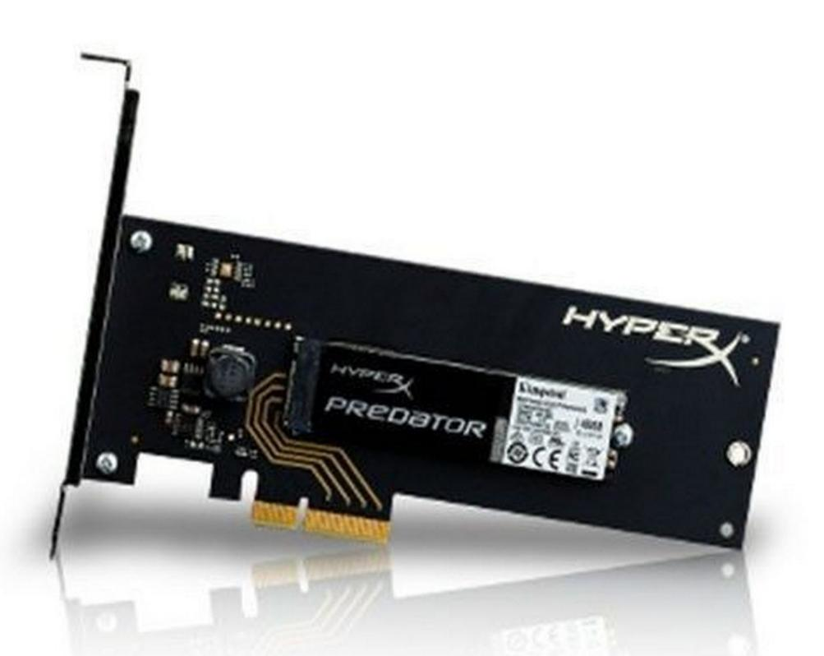
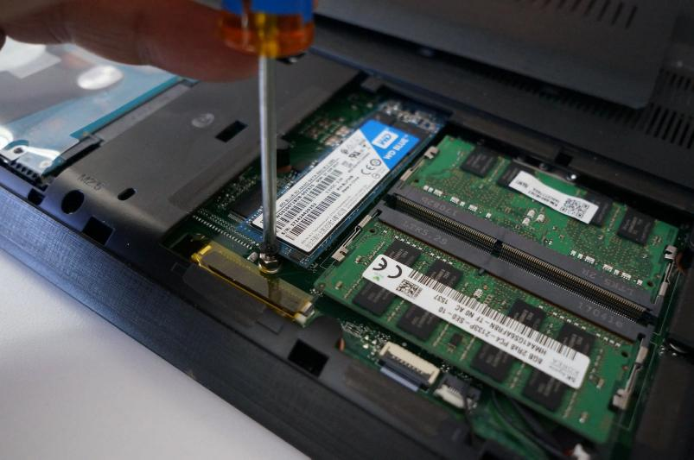
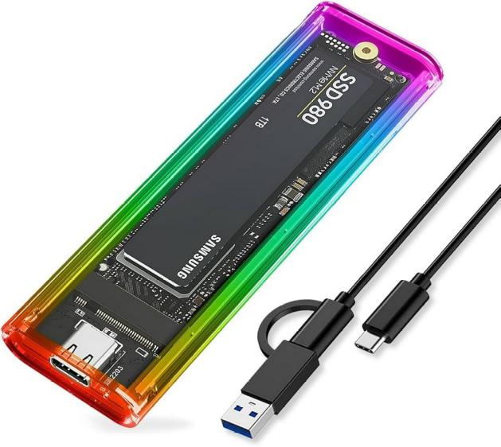
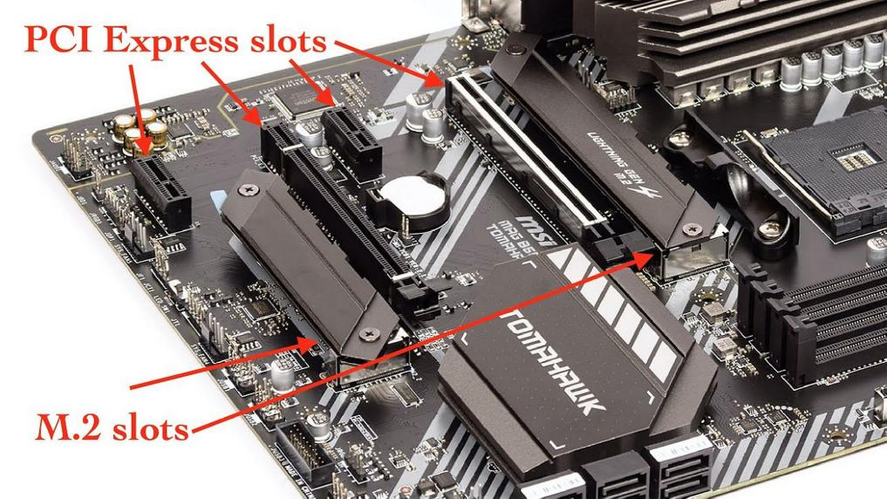

Slide 24
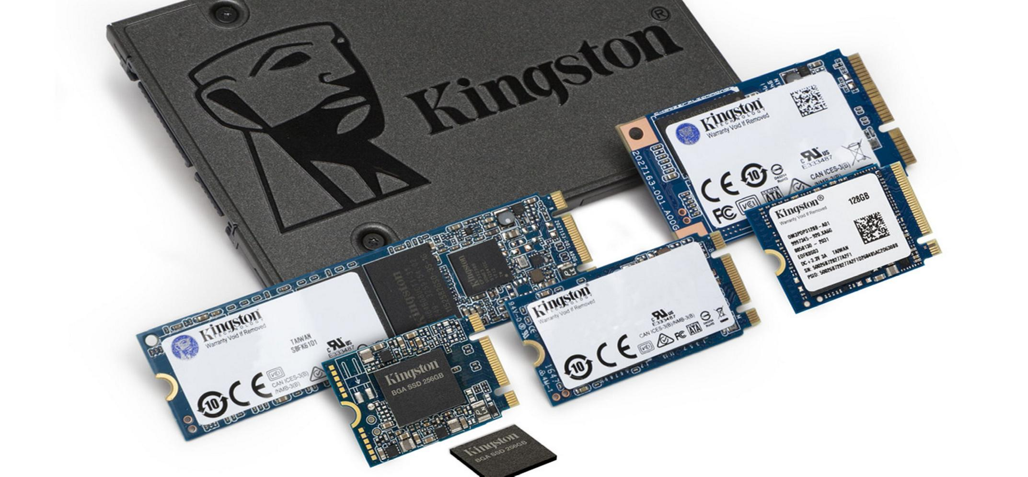

Slide 25
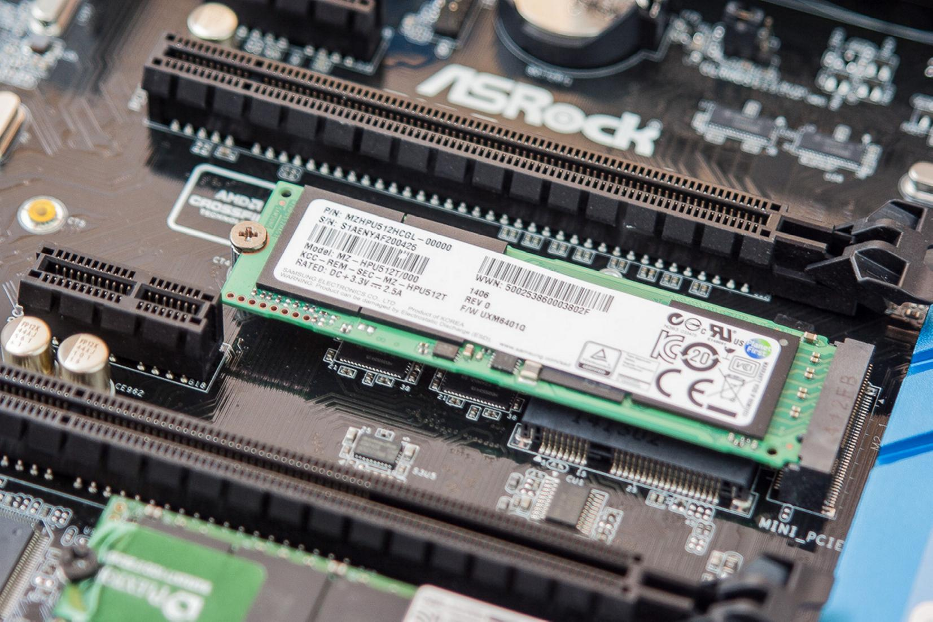

Slide 26


Slide 27
SSD
Alta velocidade, baixo consumo de energia
Comparado com HD
  Custo maior
  Baixa capacidade
Estado sólido (memória Flash)
  Flash NOR (BIOS)
    Acesso aleatório
  Flash NAND (SSD)
    Acesso sequencial em blocos
    Mais barato, maior capacidade
    SLC, MLC, TLC, QLC (tecnologias de construção interna)

Slide 28
Dispositivos de entrada e saída
Dispositivos de Entrada
  Podemos inserir/entrar com dados no computador. Ex.: teclado, mouse, telas sensíveis ao toque (touch screen)
Dispositivos de Saída
  Dados podem ser visualizados. Ex.: telas e impressoras
Dispositivos de Entrada/Saída
  Dispositivos que podem enviar e receber dados, como o disco rígido, pendrives, as conexões de internet via cabo e wifi, monitores e telas touch screen, entre outros

Slide 29
Diversos dispositivos de entrada e saída também são chamados de periféricos
Elementos de um computador que garantem a ligação do processador com o mundo externo constituem um sistema de entrada e saída
  Barramentos
  Interfaces
  Periféricos – dispositivos de entrada e saída

Slide 30
Os componentes do processador são interligados pelos barramentos que permitem esta movimentação de dados entre a CPU e a memória
Barramento é o caminho por onde trafegam todas as informações de um computador
3 tipos principais → Modelo de Barramento de Sistema
  Barramento de dados
  Barramento de endereços
  Barramento de controle

Slide 31
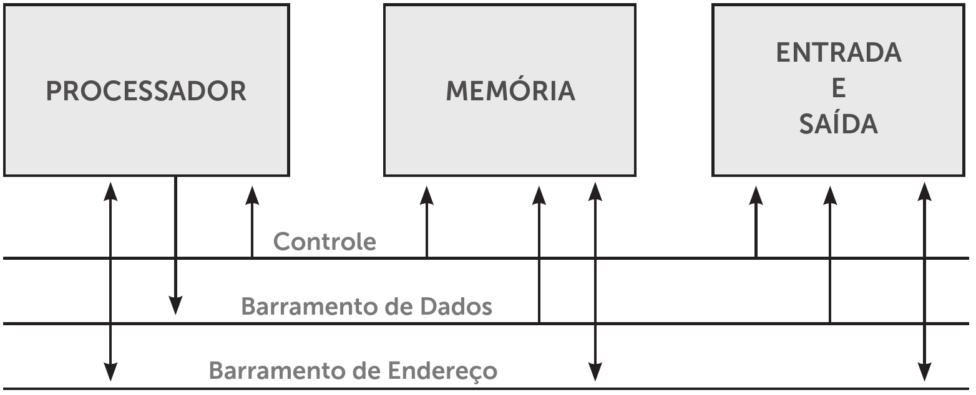
Modelo de barramento de sistema
Desempenham função direta na entrada e saída de dados
Processamento desses dados e o retorno dos resultados

Slide 32
Barramento de dados
  interliga a CPU à memória, e vice-versa
  determina diretamente o desempenho do sistema
  quanto maior o número de vias de comunicação, maior o número de bits transferidos e, consequentemente, maior a rapidez
Barramento de endereços
  CPU à memória
  32 bits endereça até 4 GB
  64 bits endereça até 16 PB
(continua)

Slide 33
Barramento de controle
  CPU a componentes e dispositivos
    entrada e saída, memórias auxiliares e de armazenamento, etc.
Durante o processamento de um programa, cada instrução é levada à CPU a partir da memória, junto aos dados necessários para executá-la
A saída do processamento é retornada à memória e enviada a um dispositivo, como um monitor de vídeo
Tudo passa pelos barramentos
  É a interligação entre os componentes

Slide 34
Existem muitas diferenças de características entre os diversos periféricos de E/S
Velocidade de transferência de um teclado ou de um mouse é muito menor do que a velocidade de um HD
Existem diversos tipos de barramentos, com taxas de transferência de bits diferentes
(continua)

Slide 35
Barramento Local
  Mais específico, p. ex. conecta CPU à RAM
Barramento de Sistema
  Mais geral, conecta todos os dispositivos
Barramento de Expansão
  Conexão de periféricos
  PCI Express (PCIe)

Slide 36
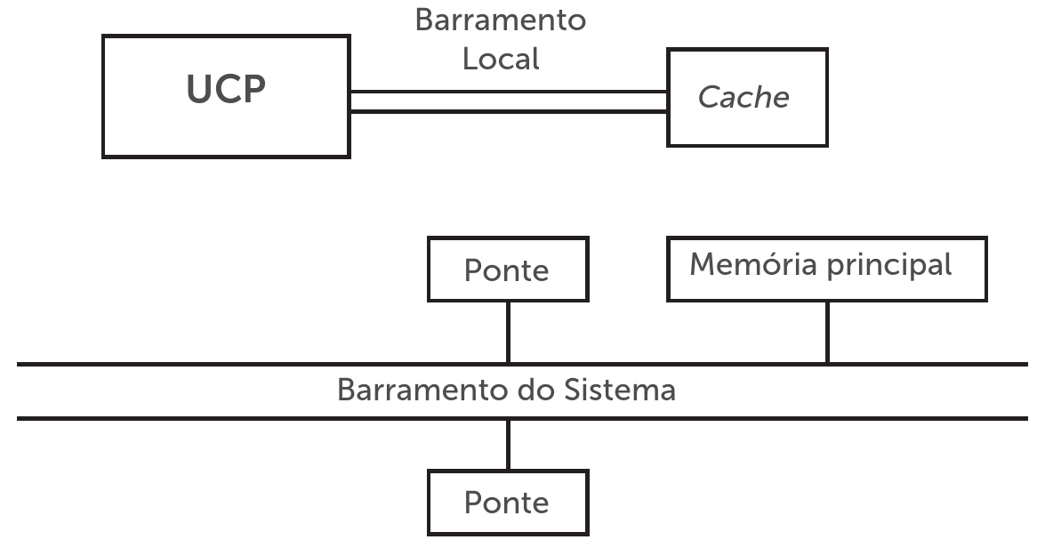

Slide 37
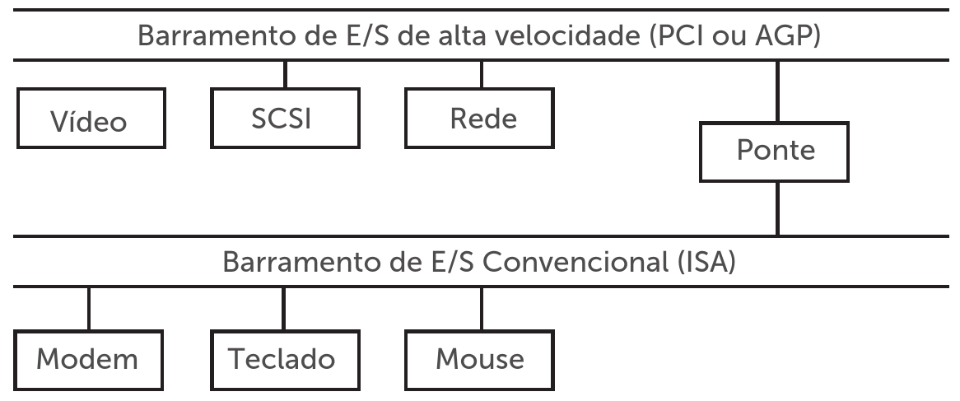

Slide 38
Periféricos de E/S possuem diferentes velocidades de transmissão e por este motivo não se conectam diretamente à CPU
Os dispositivos são conectados à placa-mãe através de suas interfaces, normalmente placas que contêm diversos componentes, incluindo o chipset
  Responsável pela sincronização entre a velocidade dos dispositivos e a velocidade dos barramentos e da CPU

Slide 39
Existem padrões de barramentos para a conexão de placas de interfaces
O nome barramento é também usado para identificar o tipo de conector
  De acordo com o número de pinos e números de vias utilizados na comunicação com a placa-mãe

Slide 40
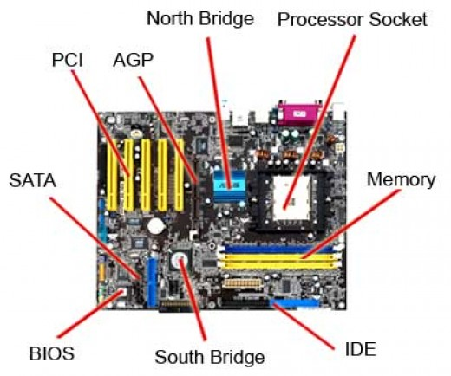
Barramentos
Conectores

Slide 41
Tipos mais comuns de barramento
ISA (Industry Standard Adapter)
  Um dos primeiros
AGP (Accelerated Graphics Port)
  Para placas de vídeo
PCI (Peripheral Component Interconnect)
  Desenvolvido pela Intel, 33 a 66 MHz
PCI Express (Peripheral Component Interconnect Express)
  Desenvolvido por Intel, AMD, IBM, HP e Microsoft
  Versões I, II, e III
USB
  Versões 1, 2, 3

Slide 42
Formas de comunicação CPU/RAM
Entrada e saída programada
  CPU verifica continuamente se cada um dos dispositivos necessita de atendimento
  Este método não é mais utilizado
Entrada e saída controladas por interrupção
  A CPU é interrompida pelo periférico
  Este método não é mais utilizado
Acesso direto à memória (DMA – Direct Memory Access)
  Maior parte não passa pela CPU

